Slide 1


Quản lý dự án 1 _ Nhóm 6
Phần mềm quản lý
Bán giày cao gót
SVTH
+ Nguyễn Thị Phương Anh_PH28990
+ Đinh Thị Quỳnh Nga_PH28985
+ Trịnh Thị Thủy_PH28986
+ Nguyễn Xuân Quang_PH28947

Slide 2
CHÀO MỪNG ĐẾN VỚI BUỔI THUYẾT TRÌNH

Slide 3
Nội Dung
Giới Thiệu Đề Tài
ERD
Sản Phẩm
Phần 1
Phần 3
Phần 5
Phần 2
Phần 4
Chức Năng
Use Case & Activity

Slide 4
Giới Thiệu Đề Tài-Lý Do Chọn Đề Tài
Giúp Chủ Cửa
Hàng Quản Lý
Được Số Lượng
Sản Phẩm,
Mẫu Mã Của
Từng Đôi Giày
Xây Dựng Một Phần Mềm Bán Giày Cho Cửa Hàng Bán Giày Cao Gót
Thực Hiện Các
Thuộc Tính
Động Cho Chủ
Cửa Hàng
Giảm Thiểu,
Tận Dụng
Tối Đa Nhân
Lực Trong
Quản Lý

Slide 5
Giới Thiệu Đề Tài – Mục Tiêu Của Đề Tài
Giúp Cửa Hàng Quản Lý Sản Phẩm, Lợi Nhuận và Mức Độ Tăng Trưởng.
Giải Quyết Vấn Đề Quản Lý Sổ Sách, Xử Lý Được Khối Dữ Liệu Lớn
Giúp Tăng Hiệu Suất, Giảm Chi Phí Vận Hành ,Nâng Cao Hiệu Quả Kinh Doanh
Giải Quyết Vấn Đề Quản Lý
Thông Tin Nhân Viên, Khách Hàng , Tối Đa Hóa Được Các Nguồn Lực

Slide 6



Tìm Kiếm Thông Tin Mất Thời Gian
Khó Sửa Chữa Khi Viết Sai Thông Tin
Cách Lưu Trữ Cồng Kềnh
Nhập Tay Thông Tin Dễ Sai , Tốn Thời Gian
Khó Khăn
Tạo Ra Chức Năng Tìm Kiếm
Tạo Ra Chức Năng Thêm Sửa Xóa
Sử Dụng Lưu Trữ Trên Máy Tính
Nhập Xuất Sản Phẩm Từ FiLe Có Sẵn
Giải Pháp
Tiết Kiệm Thời Gian
Lượng Lưu Trữ Lớn
Tìm Kiếm Thông Tin Dễ Dàng Tiện Lợi
Cập Nhật Thông Tin Nhanh Chóng
Lợi Ích

Slide 7
Phần 2 _ Chức Năng
T
A
R
G
E
T
01
02
03
04
05
06
Chức Năng
Quản Trị
Quản Lý
Thông
Tin
Tra Cứu Thông Tin
Truy Xuất Nhanh,
Lưu Trữ Dữ Liệu
Tốt
Cập Nhật Thông Tin Dễ Dàng, Nhanh Chóng
Thống Kê
Doanh Thu ,Mức Độ Tăng Trưởng

Slide 8
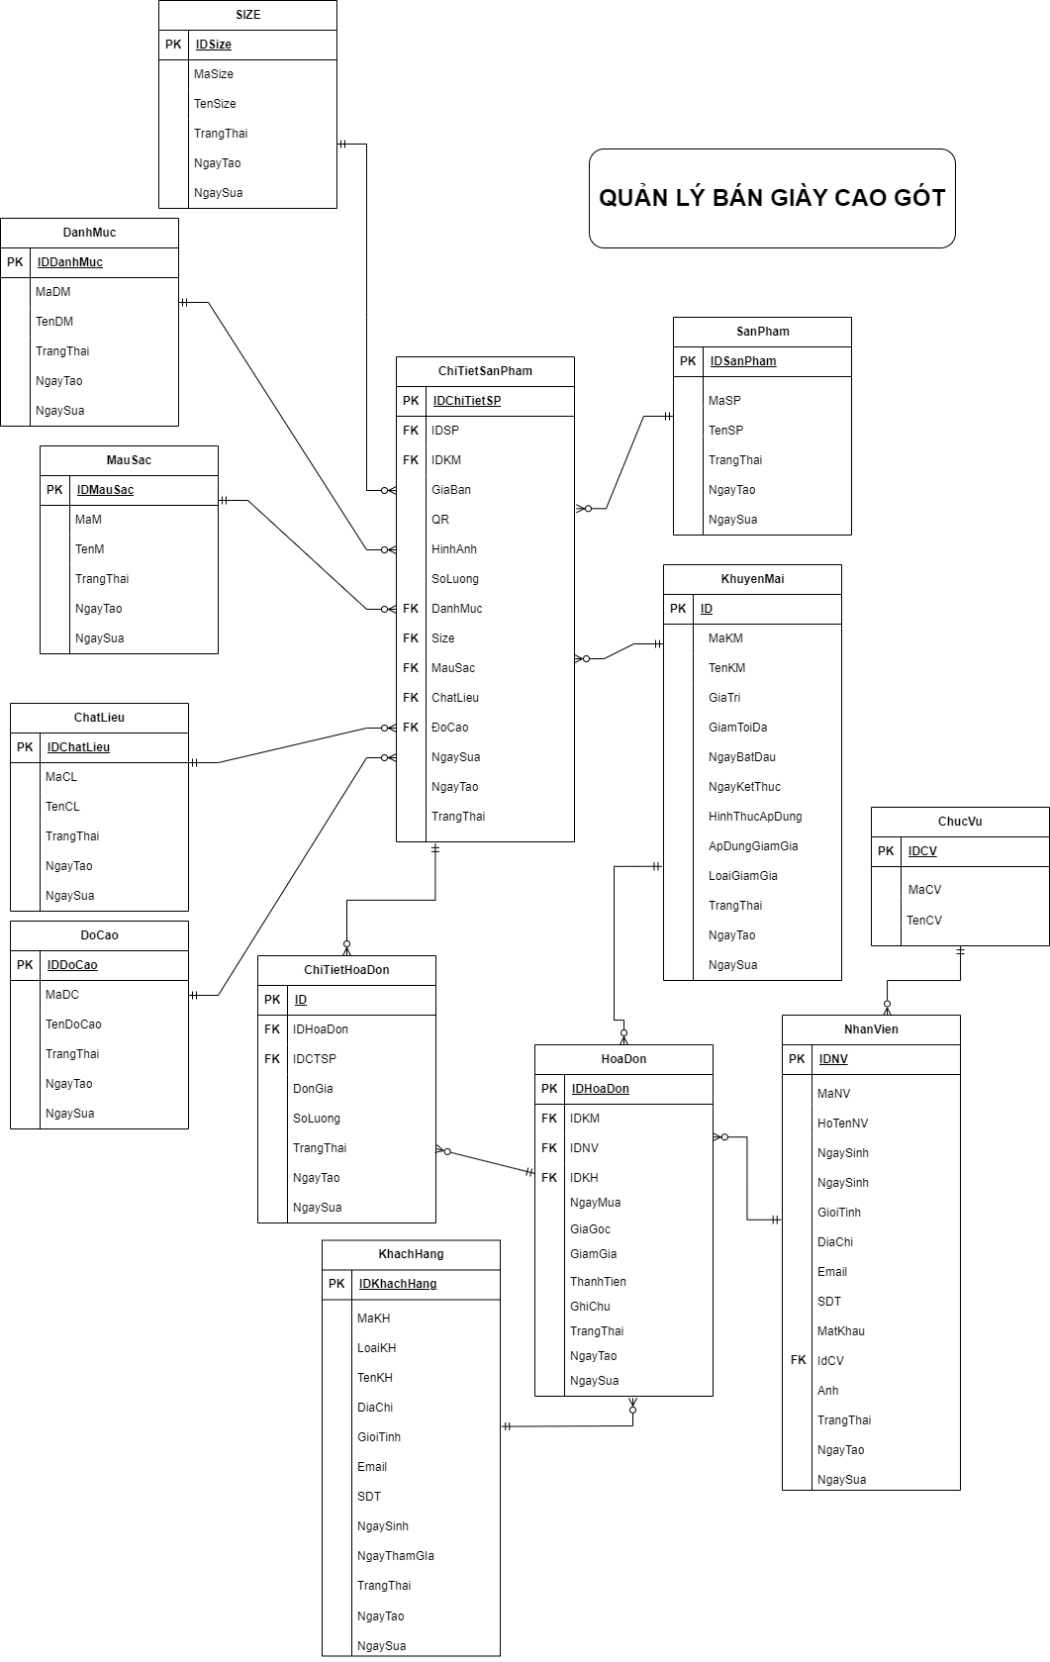
Phần 3-ERD

Slide 9
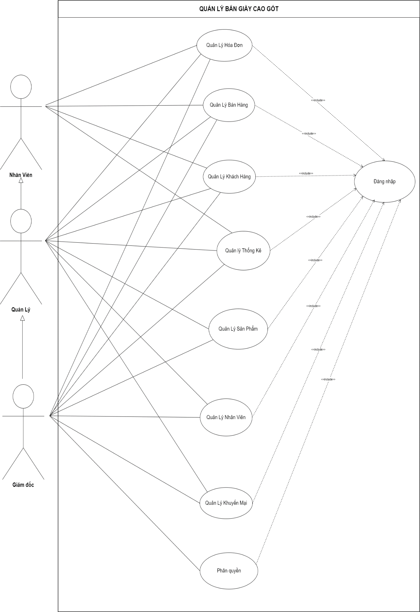
Phần 4 _ USER CASE
USE
CASE
Tổng
02
03
04
05
06

Slide 10
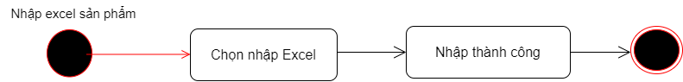
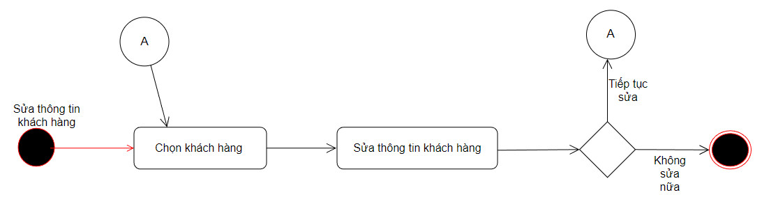
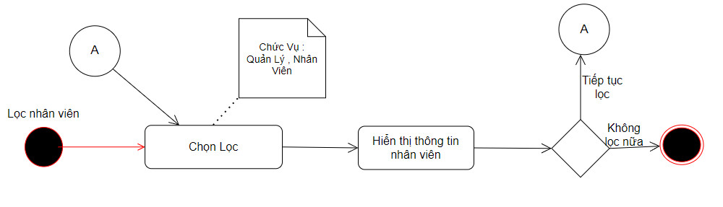
Phần 4 _ Activity
Sản Phẩm
Khách Hàng
02
03
04
05
06
Nhân Viên

Slide 11
Phần 5 Sản Phẩm

Slide 12

THANK YOU
Nhóm 6

